Slide 1

Trabalho realizado por:
Diogo Guerreiro, nº17685
Diogo Neves, nº17686
Ricardo Mestre, nº17696

Slide 2
Introdução
Promover o Alentejo;
Aplicação mobile e web;
Inexistência de uma aplicação que satisfaça por completo um turista que visite o Alentejo.
Decidimos criar algo inovador que abrangesse hotéis, monumentos, praias, herdades de vinhos e rotas.

Slide 3
Revisão dos Objetivos
Objetivos Mínimos:
- Criar conta pessoal para entrar na app;
- Adicionar conteúdos a uma pasta de favoritos;
- Comentar e avaliar um determinado local ou rota;
Objetivos Médios:
- Ordenar pelas classificações dados pelos utilizadores;
- Filtrar pesquisas.
Objetivos Avançados:
- Enviar notificação sempre o utilizador passe por determinado ponto de atração turística;
- Sistema de navegação GPS, baseado em rotas personalizadas.
- Comentar e avaliar um determinado local ou rota;
- Visualização de itinerários baseados em rotas predefinidas.

Slide 4
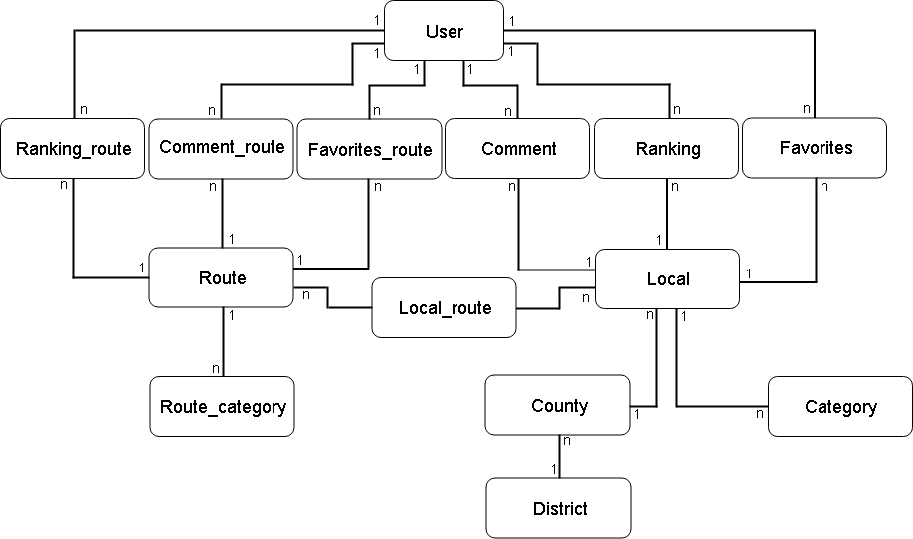
Elaboração da Base de Dados

Slide 5
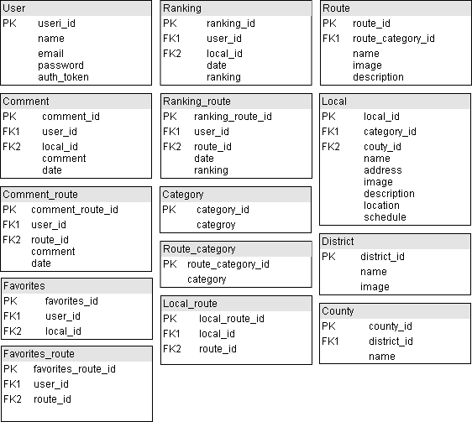

Slide 6
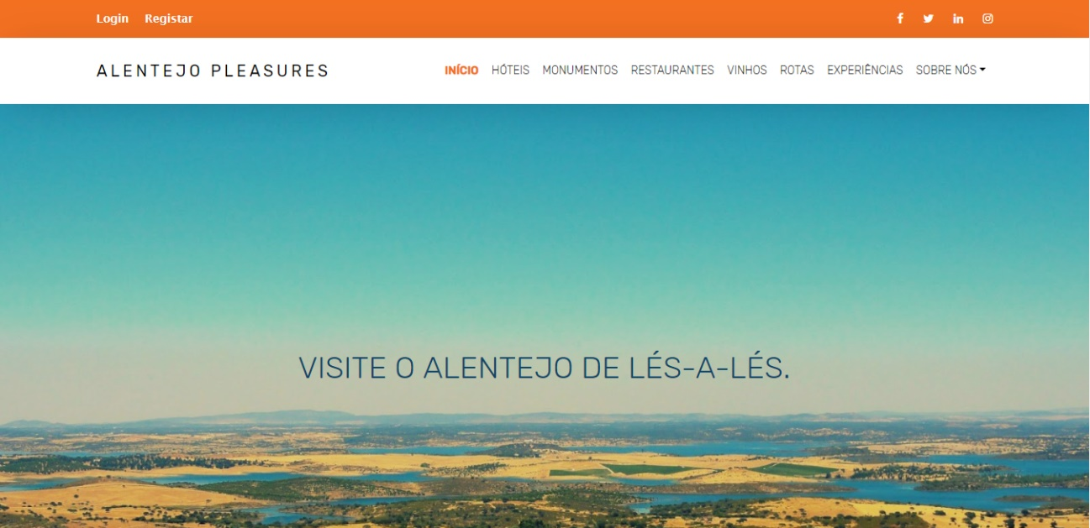
Aplicação Web
Consultar;
Iniciar Sessão;
Registar;

Slide 7
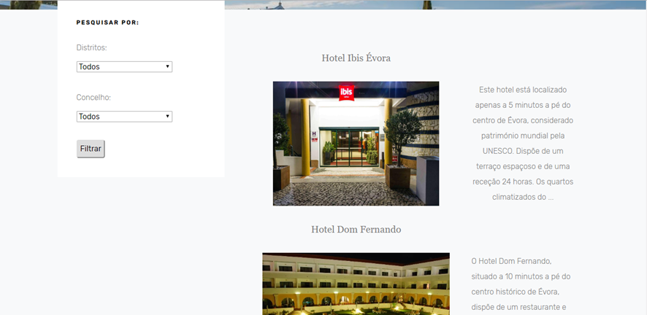
A pesquisa de locais

Slide 8
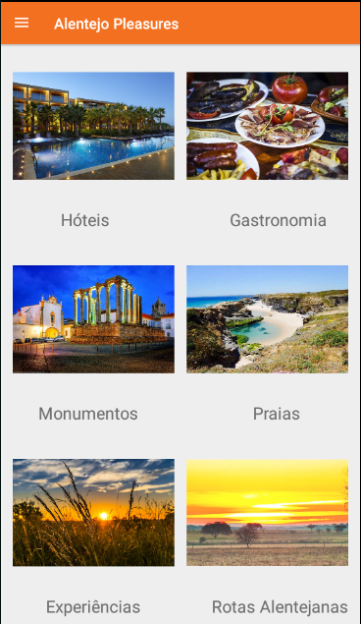
Aplicação Mobile
Consultar;
Iniciar Sessão;
Registar;
Favoritos;
Comentários.

Slide 9
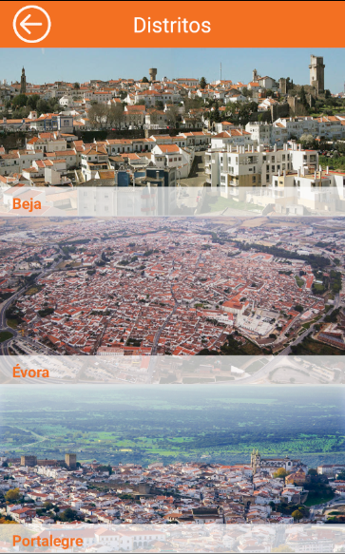
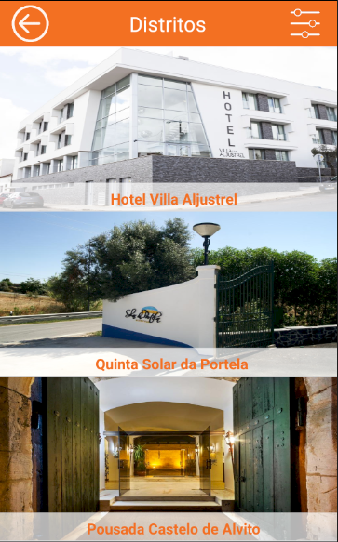
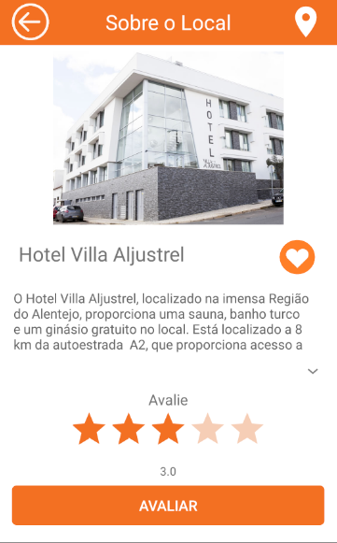

Slide 10
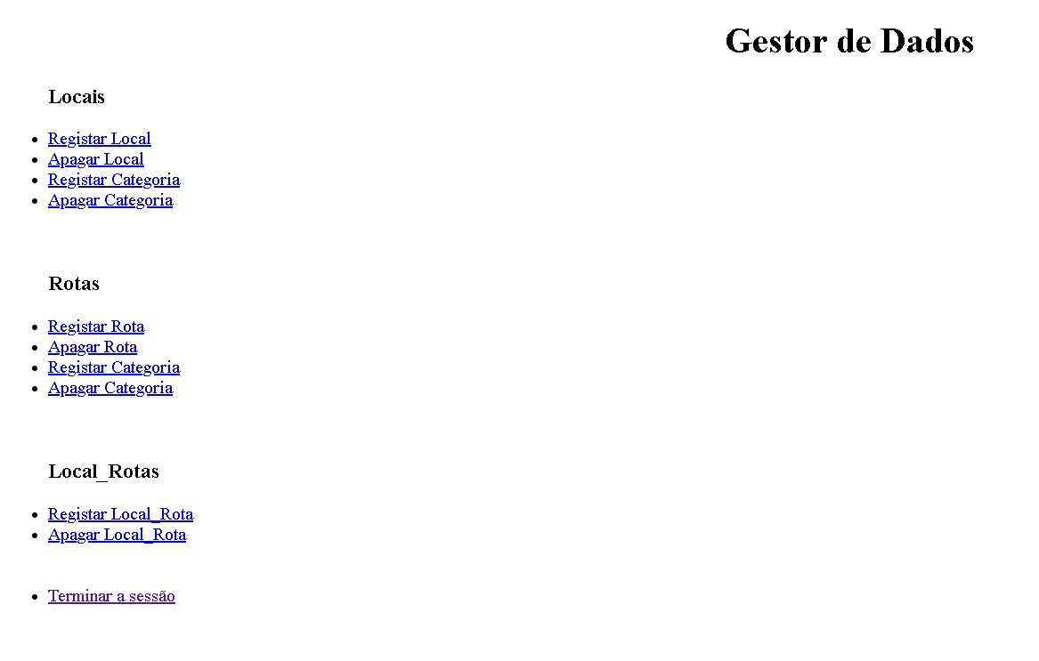
Back Office
Inserir;
Apagar;

Slide 11
Conclusão
O nosso desempenho;
O que pretendemos para o futuro;
O que gostaríamos de ter feito;

Slide 12
Visualização do projeto

